Slide 1

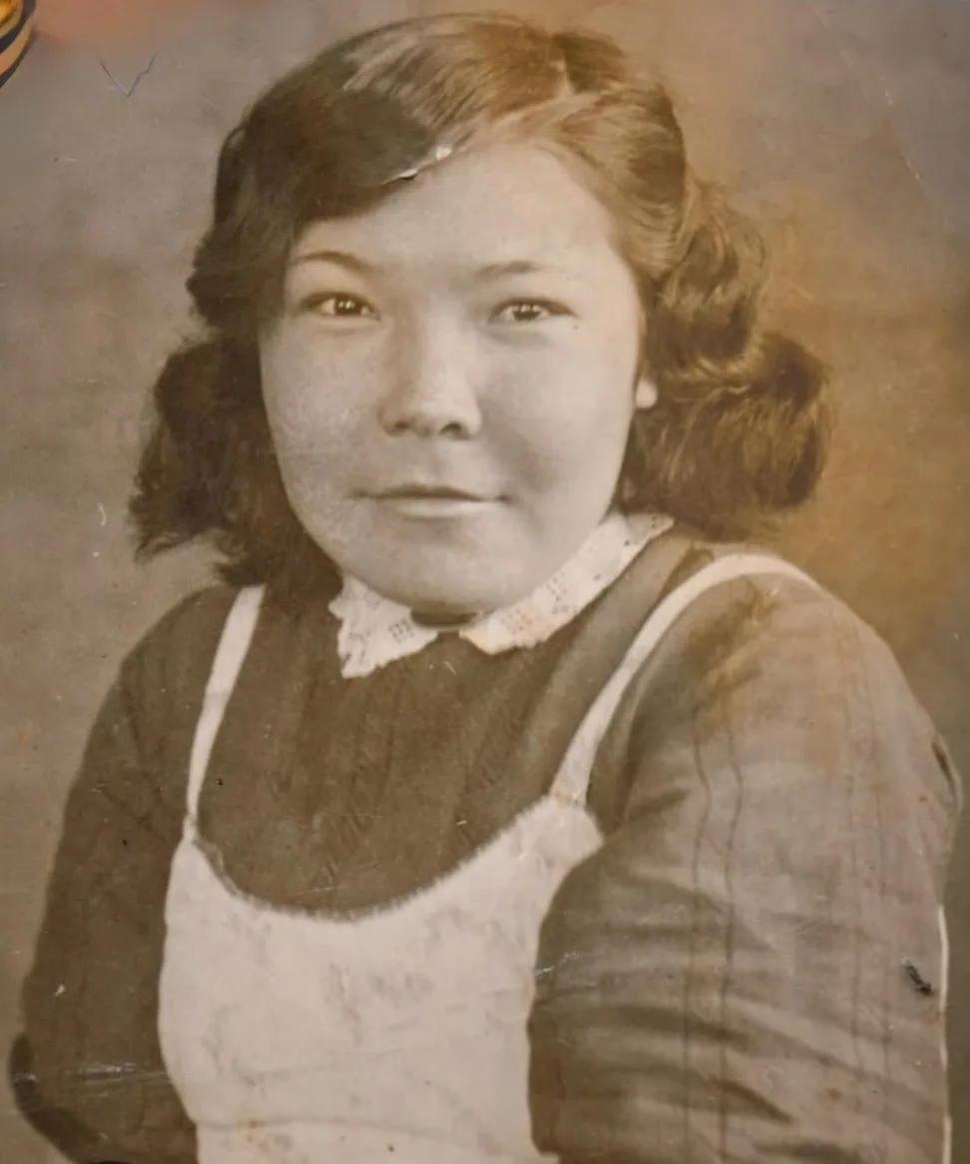
Прасина Федосья
Ивановна
22.10.1921 – 08.12.1995 г.
Прабабушка ученицы 4 а класса Новосельцевой Златы
Труженик тыла

